Slide 1
目錄
Netlink簡介
整體架構
核心數據結構
主要步驟
代碼實現
測試和驗證

Slide 2
1.Netlink簡介
1.1 Netlink簡介
Netlink 是一種在 Linux 內核與用戶空間之間實現雙向通信的高效機製。它構建於套接字接口之上，允許內核與用戶空間應用程序之間進行消息交換。這一機製廣泛應用於各種網絡管理和監控任務中，是連接內核與用戶空間應用程序的重要橋梁。
1.2 特點
支持全雙工、異步通信
支持多種協議類型
多播支持
1.3 Netlink的協議簇

Slide 3
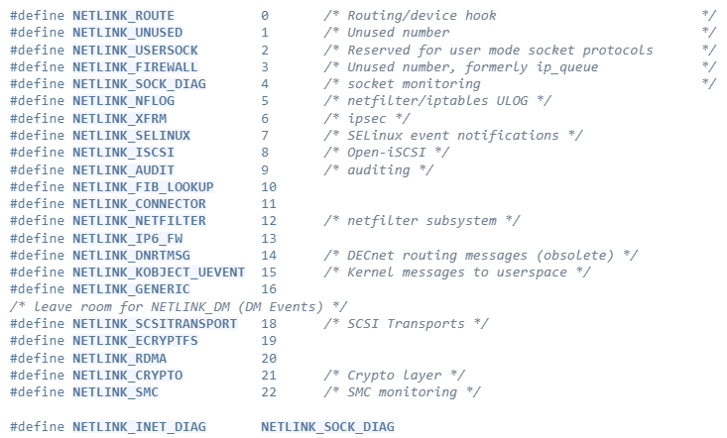
Netlink 支持多种协议类型，每种类型用于特定的通信目的，在include/uapi/linux/netlink.h文件中定义：
#define NETLINK_ROUTE 0 | 路由協議，用於管理路由表和網絡接口
#define NETLINK_SOCK_DIAG 4 | 提供套接字診斷信息，用於監控和調試套接字狀態
#define NETLINK_NFLOG 5 | 用於 Netfilter 日誌,允許內核將匹配特定規則的數據包的日誌信息發送到用戶空間
#define NETLINK_SELINUX 7 | SELinux 事件通知
#define NETLINK_KOBJECT_UEVENT 14 | 內核事件通知，設備熱插拔事件

Slide 4
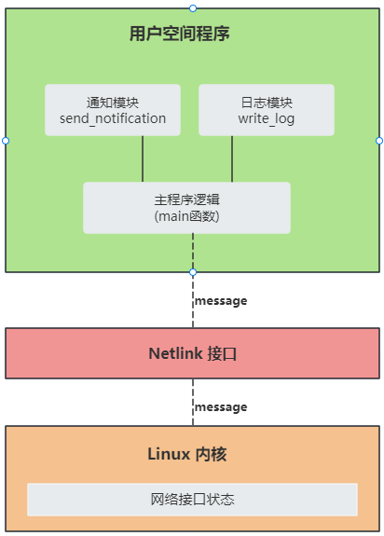
整體架構
1.用戶空間程序：
通知模塊
日誌模塊
主程序模塊
創建與綁定Netlink套接字
接收來自內核的Neilink消息
處理狀態變化
2. Linux內核：
管理網絡接口狀態
生成狀態變化事件
通過Netlink發送通知

Slide 5
核心數據結構
1.Netlink地址結構
struct sockaddr_nl {
sa_family_t nl_family; //地址簇，須為AF_NETLINK
unsigned short nl_pad; // 填充字段，通常填充為0
__u32 nl_pid; // 端口號
__u32 nl_groups; // 多播組掩碼，指定指定进程感兴趣的多播组
};
多播組（ Multicast Groups ）：一種消息分發機制，用於允許多個用戶空間進程訂閱內核發送的特定類型的消息。通過設置 多播組掩碼，進程可以指定它感興趣的消息類型。
常見多播組：
#define RTMGRP_LINK 0x1 // 网络接口变化
#define RTMGRP_NOTIFY 0x2 // 通知事件
#define RTMGRP_TC 0x8 // 流量控制变化
#define RTMGRP_IPV4_IFADDR 0x10 // IPv4地址变化
#define RTMGRP_IPV4_ROUTE 0x40 // IPv4路由变化
#define RTMGRP_IPV6_IFADDR 0x100 // IPv6地址变化

